Slide 1


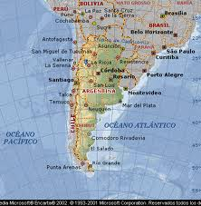
Argentína
D.Maďoran
IX.B

Slide 2
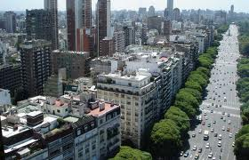
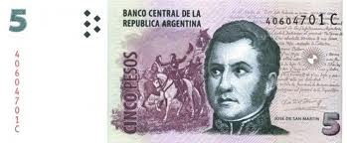

Údaje
Rozloha:2 780 400 km²
Počet obyv.:39 537 943
Hl. mesto: Buenos Aires
Mena: argentínske peso (ARS)
Jazyky: španielčina
Forma štátu: federatívna republika
Hlava štátu: Cristina Fernándezová de Kirchner

Slide 3
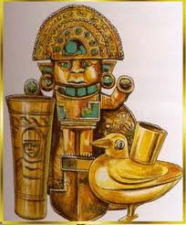
Dejiny
Dovtedy, kým do krajiny prenikli Európania, žili v severozápadnej oblasti Ánd významné kultúrne národy, ktoré obývali sídliská podobné mestám. Na juhu žili spoločenstvá zberačov a lovcov. Okolo roku 1480 obsadili rozsiahle časti Inkovia.
V roku 1516 pristáli pri ústí La Platy Španieli.
Roku 1776 bolo zriadené Laplatské vicekráľovstvo, ktoré obsahovalo územie Argentíny, Bolívie, Paraguaja a Uruguaja. V roku 1810 bol zosadený vicekráľ.
Roku 1816 bola vyhlásená nezávislosť Zjednotených laplatských provincií, tak vznikol za diktatúry Juana Manuela de Rosas jednotný štát.
Roku 1819 sa Argentína stala federatívnym štátom. V roku 1880bola pričlenená Patagónia.
Veľkou hospodárskou krízou na konci 20. rokov 20. storočia sa skončilo obdobie veľkého rozkvetu argentínskej ekonomiky. Za reformného politika sa považoval dlhú dobu dvakrát zvolený Juan Domingo Perón, po ktorom získala meno politika peronizmu. Za svoju veľkú popularitu vďačil aj veľkej podpore herečky Evy Duarteovej, ktorá sa stala jeho manželkou.
Po jej smrti (1952) opozícia katolíckej cirkvi a odklon armády, ako aj nepriateľstvo USA napokon spôsobili v septembri 1955 jeho pád.
Porážka v krátkej vojne so Spojeným kráľovstvom o Falklandy v apríli 1982 urýchlila pád vojenskej junty.
V októbri 1983 sa po dlhej dobe opäť konali slobodné prezidentské voľby.
V roku 1989 sa dostali perónisti opäť k moci prezidentom Carlosom Menemom
Styky s Česko-Slovenskom nadviazala Argentína oficiálne r. 1920. Česko-slovenské veľvyslanectvo v Buenos Aires však začalo svoju činnosť až v r. 1929.

Slide 4
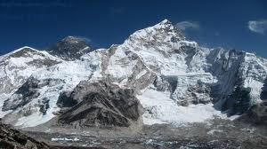
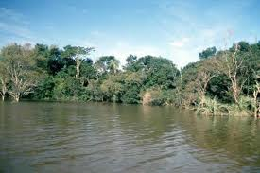
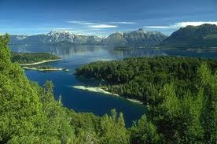
Prírodné podmienky
Na území Argentíny vystupuje päť výrazne odlišných krajinných oblastí – západné pohraničie zaberajú Andy s rozsiahlym predhorím, ktoré má charakter skalnatej púšte,
na severnej časti sú horúce stepi, savany a lesy argentínskej časti oblastiGran Chaco,
južne od nej sa takmer na štvrtine územia Argentíny rozprestiera oblasť pámp so subtropickým, suchým podnebím, nížinná, miestami močaristá oblasť medzi riekami Paraná a Uruguaj,
patrí k hlavným poľnohospodárskym územiam Argentíny
napokon južnú časť Argentíny zaberá suchá Patagónia.

Slide 5
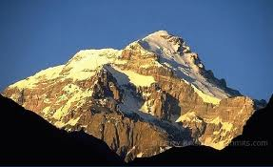
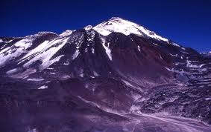
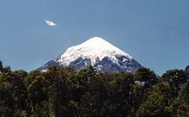
Pohoria a vrchy
V argentínskych Andách je veľké množstvo vrchov s výškou nad 6 000 m.
Medzi nimi je aj najvyšší vrch Ameriky, Aconcagua s takmer 7 000 m výškou a
najvyššia sopka na zemi, Ojos del Salado s výškou takmer 6 900 m.
Aconcagua, 6 958 m
Bonete, 6 759 m
Ojos del Salado, 6 893 m
Tupungato, 6 570 m
Monte Pissis, 6 795 m
Mercedario, 6 720 m
Llullaillaco, 6 739 m
El Libertador, 6 380 m
Incahuasi, 6 620 m
Galan, 5 942 m
El Muerto, 6 488 m
Nacimiento, 6 436 m
Toro, 6 168 m
Tres Cruces Sur, 6 748 m
Tortolas, 6 160 m
El Cóndor, 6 414 m
Famatina, 6 097 m
Solo, 6 205 m
Polleras, 5 993 m
Juncal, 5 950 m
Negro, 6 070 m
Quela, 6 135 m
Palermo, 6 120 m
San Juan, 6 111 m
Sierra Nevada, 6 103 m
Antofalla, 6 440 m
Marmolejo, 6 100 m
Maipo, 5 264 m
Poincenot, 3 002 m
Torre, 3 133 m
Fitz Roy, 3 375 m
Lanín, 3 747 m

Slide 6
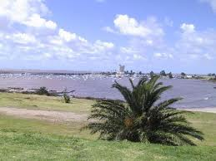
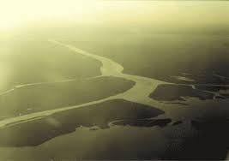
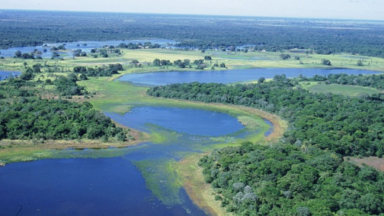
Rieky
V argentínskej hydrológii dominujú prítoky Rio de la Plata. Jej povodie obsahuje asi 5 200 000 km². Prítoky rieky Rio de la Plata sú Paraná a Uruguaj.
La Plata (Río de la Plata, vyústenie riek Paraná a Uruguaj do Atlantiku)
Paraguaj, 2 549 km, 4 300 m³/s (vlieva sa do Paraná)
Salado, 2 000 km, 15 m³/s (vlieva sa do Paraná)
Paraná, 3 940 km, 16 806 m³/s (vlieva sa do Río de la Plata)
Bermejo-Desaguadero-Salado, 1 200 km, 14 m³/s
Uruguaj, 1 100 km, 5 026 m³/s (vlieva sa do Río de la Plata)
Bermejo-Teuco, 1 000 km, 339 m³/s (vlieva sa do rieky Paraguay)
Colorado, 860 km, 134 m³/s (vlieva sa do Atlantiku)
Pilcomayo, 850 km, 152 m³/s (vlieva sa do rieky Paraguaj)
Chubut, 810 km, 48 m³/s (vlieva sa do Atlantiku)
Salado (Buenos Aires), 700 km, 88 m³/s (vlieva sa do Atlantiku)
Negro, 635 km, 865 m³/s (vlieva sa do Atlantiku)
San Juan, 500 km, 56 m³/s
Mendoza, 400 km, 50 m³/s

Slide 7
Jazerá
Najvýznamnejším je jazero Laguna Mar Chiquita v provincii Córdoba ako aj jazerá Lago Argentino a Lago Viedma obe ležiace v Prírodnej rezervácii Los Glaciares, ktoré sú v Zozname svetového dedičstva UNESCO. Tam sa nachádza aj ľadovec Perito Moreno.
Laguna Mar Chiquita, 5 770 km² (veľkosť je dosť kolísavá)
Lago Argentino, 1 415 km²
Lago Viedma, 1 088 km²
Lago Buenos Aires, 881 km² (argentínska časť, celá plocha: 2,240 km²)
Colhue Huapi, 803 km²
Nahuel Huapi, 550 km

Slide 8
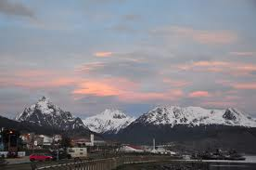
Ostrovy
Najväčším ostrovom je Ohňová zem, o ktorý sa Argentína (provincia Tierra del Fuego) delí s Čile.
Okrem toho významné sú Malvíny, ktoré si Argentína nárokuje, ale sú pod britskou správou.
Obsadenie ostrovov Argentínou 2. apríla 1982 inicializovalo falklandskú vojnu, ktorá trvala až do 14. júna 1982 a skončila sa prehrou Argentíny.
Ohňová zem (argentínska časť ostrova): 21 051 km²
Malvíny (Falklandy) (Argentína si nárokuje od Spojeného kráľovstva: Isla Soledad 6 353 km² a Gran Malvina 4 378 km²)
Južná Georgia a Južné Sandwichove ostrovy (Argentína si nárokuje od Spojeného kráľovstva): San Pedro (Južná Georgia, 3 528 km²), Jorge (Južné Sandwichove ostrovy, 110 km²), Blanco (Južné Sandwichove ostrovy, 46 km²), Saunders (Južné Sandwichove ostrovy, 40 km²)
Isla de los Estados: 520 km²
Orcadas (Argentína si nárokuje no spadajú pod Antarktickú dohodu): Coronacion (457 km²) a Laurie (86 km²)
Trinidad (provincia Buenos Aires): 207 km²
Bermejo (provincia Buenos Aires): 20 km²

Slide 9
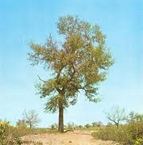
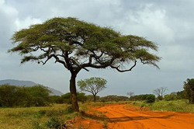
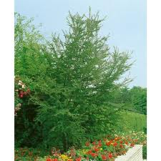
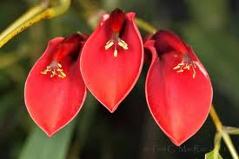
Flóra
V teplých a vlhkých tropických a subtropických dažďových lesoch na severe rastú tropické rastliny, ako
ružové stromy (Dalbergia),
guajakové stromy (Guaiacum officinale), palisander (Jacaranda mimosifolia) a stromy
quebračo (Schinopsis lorentzii), z ktorých sa získava tanín (trieslovina pre garbiarstvo) a tiež palmy.
Gran Chaco má suchomilné krovinaté stepi s porastami drevín
algarrobo (hlavne Prosopis alba a Prosopis nigra) a v menšej miere sa tu vyskytuje tiež Quebračo.
Pampy sú porastené rozsiahlymi trávovými porastami s
trávami rodov Setaria, Bromus, Stipa, Eragrostis a menšími oblasťami výskytu
krovinatých drevín, ako sú napr. akácie (Acacia). Na základe veľmi jemných, kvalitných pôd sú pampy poľnohospodársky využívané na pestovanie temer všetkých druhov obilnín a pôvodné rastlinstvo je vytláčané.
Patagónia leží už v tieni Ánd a je to neúrodná a najrozsiahlejšia oblasť bez stromov. Tu dominujú ako v pampe tiež
trávy (najmä Festuca, Stipa, Poa, Trisetum a rod Agropyrum), rastlinstvo je ale prispôsobené podstatne suchším podmienkam. Rastú tu rôzne suchomilné krovinaté porasty. Pôda je kamenistá, nevhodná na obrábanie, preto sú trávnaté pláne využívané ako pastviny.
V predhorí Ánd a na Ohňovej zemi sa nachádzajú rozsiahle Ihličnaté porasty so
smrekmi (rodu Picea),
cyprami (Cypressus),
borovicami(Pinus),
cédrami (Cedrus) a iné. Blízko čílskej hranice rastie
pabuk (Nothofagus). Hranica vegetácie leží približne vo výške 3 500 m. V suchých, severných vyšších polohách Ánd sa nachádza suchá vyprahnutá polopúšť porastená rôznymi druhmi
kaktusov (Cactaceae) a tŕnistých krovín.
Kvet stromu ceibos nazývajú „národným kvetom“ a je symbolom krajiny.

Slide 10
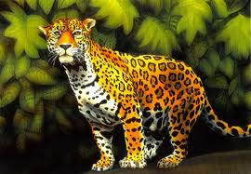
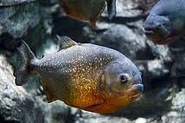
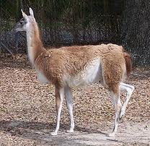
Fauna
Na tropickom severe je živočíšny svet najrozmanitejší. Nachádzajú sa tu rôzne druhy opíc, jaguár (Panthera onca), puma americká(Panthera concolor), ocelot (Leopardus pardalis), medvedíky (Proycon), mravčiare, pekari pásavý (Tayassu tajacu), kapybara močiarna(Hydrochoeris hydrochoeris) tiež tapír (Tapirus terrestris) a rôzne plazy ako hady a aligátory, napr. kajman okuliarnatý (Caiman crocodilus). Z operencov sa tam nachádzajú kolibríky, plameniak červený a papagáje. V riekach je okrem mnohých druhov rýb možné nájsť tiež obávané pirane.
Na pampách žije pásavec veľký (Priodontes giganteus), pekari pásavý (Tayassu tajacu), vlk hrivnatý (Chrysocyon brachyurus), jaguár(Panthera onca) alebo jeleník močiarny (Blastocerus dichotomus), líška pampová (Dusicyon griseus) a mačka pampová (Felis colocolo),puma americká (Felis concolor), nandu pampový (Rhea americana), nandu Darwinov (Rhea pennata), rôzne dravé vtáky ako sokoly ale i volavky.
Na nehostinných územiach Ánd sa vyskytuje divá lama huanako (Lama guanicoe) a lama vikuňa (Lama vicugna), ako aj Kondor veľký (Vultur gryphus). Dravci sú puma a andský šakal. Pri soľnom jazere sa vyskytujú množstvá sťahovavých vtákov ako napr. plameniak červený (Phoenicopterus ruber).
V Patagónii a Ohňovej zemi je živočíšny svet trošku chudobnejší. Žije tu tiež puma, skunk patagónsky (Conepatus humboldti), nandu (Rheae) a lamy, pudu (Pudu pudu – je malý jeleň južných Ánd). Na Ohňovej zemi hniezdi kormorán. Na patagónskom pobreží sa nachádzajú kolónie tučniaka magelanovho a kolónie Juhoamerického levovca medvedieho(Arctocephalus australis) a tuleň hrivnatý (Otaria flavescens).
Pobrežné vody Argentíny sú bohaté na ryby. Najmä sardinky, makrely, delfíny a množstvo iných rýb.

Slide 11
Klimatické podmienky
Na území Argentíny sa nachádzajú temer všetky klimatické pásma. Od tropického na krajnom severovýchode a subtropického na ostatnom severe, cez rozsiahle mierne klimatické pásmo až po chladné na juhu a v oblasti Ánd.
Na severozápade Argentíny je v oblasti Ánd suché pásmo s jedným krátkym obdobím dažďov v lete. Tu sa tiež nachádza vysokohorská púšť Puna, ktorej západná časť patrí k oblastiam s najmenším množstvom zrážok na svete, ako aj neúrodná step Monte na úpätí Ánd v provinciách Mendoza, San Juan a La Rioja. Výnimkou sú subtropické lesy v provinciách Tucumán, Salta a Jujuy, v lete extrémne vlhké, v zime ale relatívne suché. Gran Chaco na centrálnom severe je síce o niečo vlhkejšie, ale vodné zrážky sa tu koncentrujú taktiež iba na leto. Severovýchod ako aj región pámp je celý rok oveľa vlhkejší, pri čom najvyššie množstvo zrážok v subtropickom dažďovom lese spadne v provincii Misiones.
Na juhu (Patagónia) naopak: na západe v oblasti Ánd je podnebie stále mierne a vlhké a na východe patagónskeho výčnelku chladné a suché. Tento región ovplyvňuje pravidelný juhozápadný vietor, nazývaný Pampero.
Úplne odlišné je podnebie v Ohňovej zemi, kde teplotné rozdiely medzi letom a zimou sú nepatrné. Podnebie je tam chladné s relatívne vysokým množstvom zrážok.

Slide 12
Nerastné bohatstvo
cenné nerasty a rudy sa nachádzajú v Argentíne len v malých množstvách.
Sú to:
striebro,
meď,
olovo,
zinok,
železo,
cín,
volfrám,
sľuda
vápenec.
Hospodársky významnejšia je ropa a výskyt zemného plynu v mori, pri pobreží.

Slide 13
Politika
Argentínska ústava z roku 1853, revidovaná roku 1994, rozdeľuje moc na výkonnú, zákonodarnú a súdnu, na národnej a regionálnej úrovni. Prezident a viceprezident sú volení priamo, na dobu 4 rokov.
Obaja môžu byť zvolení iba na 2 po sebe nasledujúce volebné obdobia. Prezident vymenúva vládu, je tak súčasne predsedom vlády.
Argentínsky parlament má dve komory: Snemovňu poslancov s 257 členmi a senát so 72 členmi.
Od roku 2001 sú senátori volení priamo, za každú provinciu traja. Volebné obdobie senátorov trvá 6 rokov. Jedna tretina senátu je obmieňaná každých 6 rokov.
Snemovňa poslancov je volená priamo na 4 roky pomerným systémom. Každé dva roky je obmieňaná polovina snemovne.

Slide 14
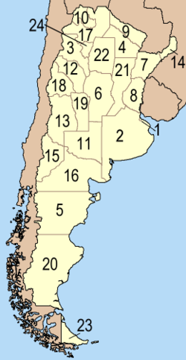
Administratíva
23 provincií (provincia, pl. provincias) a 1 autonómne mesto (federálna oblasť Ciudad Autónoma de Buenos Aires):

Slide 15
Obyvateľstvo
Argentína má asi 38,6 milióna obyvateľov .Toto zodpovedá hustote asi 13 obyvateľov/km².
Približne 87 % obyvateľov žije v mestách s viac ako 2 000 obyvateľmi, z čoho 11,5 milióna pripadá na aglomeráciu Buenos Aires. Táto má hustotu obyvateľstva 2 989 obyvateľov/km².
Mesto a celá provincia Buenos Aires majú spolu 16,6 milióna, provincie Córdoba a Santa Fe každá asi 3 milióny obyvateľov, takže v týchto troch, v centrálnej časti zeme ležiacich provinciách, žije spolu viac ako 60 % obyvateľov krajiny.
Zostávajúce, vzdialenejšie časti krajiny sú osídlené naproti tomu veľmi riedko, predovšetkým na suchom juhu, kde pripadajú na kilometer štvorcový iba asi traja obyvatelia.

Slide 16
Potomkovia Európanov a Indiáni
Viac ako 90 % obyvateľstva, podľa oficiálnej štatistiky, sú potomkovia európskych prisťahovalcov, z toho asi 36 % talianskych, asi 29 % španielskych a asi 3 – 4 % nemeckých. V oblasti Buenos Aires ako aj v provincii Chaco a Misiones hrá dôležitú úlohu tiež poľská menšina, ide o potomkov poľských vysťahovalcov z 20-tych rokov 20. storočia.
V Buenos Aires existuje taktiež mnoho prisťahovalcov chorvátskeho pôvodu.
Do začiatku 90-tych rokov štatistiky uvádzali podiel potomkov domácich indiánov pod 10 %.
Podľa nových zistení je ale ich podiel omnoho vyšší. Štúdia Univerzity Buenos Aires skúmala DNA jednej vzorky Argentínčanov a zistila že: 56 % všetkých Argentínčanov má prinajmenšom jedného indiánskeho predka.
Tento rozdiel pochádza údajne z toho, že Indiáni predtým boli silne diskriminovaní, a preto sa mnohí vydávali za belochov.

Slide 17
Domorodá populácia
Iba menšina Argentíncov sú potomkami celkovo 30 indiánskych rodov, alebo kmeňov, ktoré pred príchodom Španielov žili na tomto území. Toto vyplýva jednak z toho, že Argentína pred kolonizáciou bola hustejšie zaľudnená iba na severozápade, a jednak z toho, že tunajší Indiáni boli Španielmi a neskôr Argentíncami vo veľkej miere vyhubení.
Štátny Indiánsky inštitút INADI odhaduje počet Indiánov na asi 1 milión, ďalšia indiánska organizácia AIRA (Asociation de Indígenas de la República Argentina) odhaduje ich na viac ako 1,5 milióna.
Prieskumom, ktorý vykonal INDEC v roku 2001, bolo zistené, že asi 2,8 % všetkých argentínskych domácností má aspoň jedného indiánskeho člena. Toto percento sa prirodzene líši podľa polohy provincie.
Tak v provincii Jujuy je podiel s 10,5 % najväčší. Najmenší podiel je v provincii Corrientes s 1,0 %, v hlavnom meste Buenos Aires dosahuje 2,3
Najväčšie skupiny sú Collovia v Jujuy a Salta, kmeň Mapuče (Araukánci) v Neuquén a Río Negro, ako aj Vichiovia (Wichi) a Tobaovia v Chaco a vo Formose.
Len menšina Indiánov žije na svojom, pôvodne osídlenom území, veľa sa ich presídlilo do veľkomiest, kde často žijú v chudobných podmienkach ako zle platení robotníci. Tak existuje v Rosariusamostatná štvrť, kde žijú iba Indiáni z kmeňa Toba, to isté platí o Kollasoch v San Salvador de Jujuy a San Miguel de Tucumán. Od 80-tych rokov sa zvyšuje národnostné povedomie v týchto minoritách, začína sa tradičná kultúra cielene zachovávať a šíriť, aj pomocou rozhlasu a škôl.

Slide 18
Cudzinci, prisťahovalectvo a vysťahovalectvo
Asi desať percent obyvateľstva sú cudzinci. Dnes prichádzajú do Argentíny predovšetkým ľudia zo susedných krajín, Bolívie, Paraguaja a Uruguaja ako aj z Peru a predtým v dobePinochetovej diktatúry tiež z Čile, ale na základe redemokratizácie a medzitým vyššej životnej úrovne v susednej krajine v predchádzajúcich 4 rokoch, naopak, Argentínci odchádzajú do Čile.
Dovedna prichádza asi 68 % prisťahovalcov z americkým štátov.
Približne dve percentá všetkých prisťahovalcov prichádza z Ázie (hlavne Kórejčanov).
Od 90-tych rokov prichádza stále viac prisťahovalcov z Európy, prichádzajú hlavne pre neporušenú prírodu.
Na rozdiel od ostatných prisťahovalcov majú už najčastejšie zabezpečenú ekonomickú nezávislosť alebo sú dôchodcovia, pokúšajúc sa presťahovaním zvýšiť svoju kvalitu života.
Oni reprezentujú približne 28 % cudzincov.
Od Argentínskej krízy medzi rokmi 1998 a 2002 sa zväčšila emigračná vlna. Argentínčania odchádzali do Európy a Severnej Ameriky, a v menšej miere tiež do Brazílie a Čile. Táto emigračná vlna má ale ďalekosiahle dôsledky, na jej základe sa relatívne zrýchlilo zotavenie argentínskej ekonomiky.

Slide 19


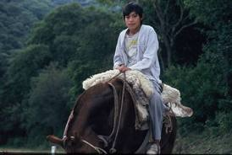
Zaujímavosti
Tango
Tango, národná hudba a tanec Argentíny, vzniklo na perifériách Buenos Aires. Hudba a vzrušujúci tanečný prejav, ktorý ju sprevádza, odráža náladu pracujúceho ľudu, a tak je melódia niekedy veselá, častejšie však smutná. Tango sa hráva na bandoneóne. Je to druh ťahacej harmoniky sprevádzanej pianom a husľami
Buenos Aires
Tretina Argentínčanov žije v hlavnom meste Bueno Aires. Toto veľkomesto patrí medzi najväčšie mestá na južnej pologuli. Mesto založili Španieli roku 1536 ako prístav na rieke Río de la Plata. Jeho obyvatelia sa stále nazývajú porteňos, ľudia z prístavu. Buenos Aires je dômyselne postavené mesto so širokými ulicami, metrom a luxusnými obchodmi. Je obchodným centrom krajiny a väčšina argentínskeho tovaru sa expeduje z jeho prístavu.
Médiá
Argentínčania si môžu vybrať z 220 druhov denníkov, z ktorých La Prensa, La Nación a Clarín majú najväčší náklad v Južnej Amerike. Väčšina z nich vychádza v španielčine, ale pomerne dosť sa vydávajú aj v nemeckom, anglickom a francúzskom jazyku. Argentínska ústava zaručuje slobodu tlače, ale počas vojenskej diktatúry boli noviny a televízia tvrdo cenzurované.
Gaučovia na pampách
Argentínsky gaučo, ktorý je taký známy ako americký kovboj, brázdi trávnaté pampy už tristo rokov. Názov gaučo pochádza z juhoamerického výrazu pre slovo vydedenec, pretože gaučovia vždy dávali prednosť životu mimo zákonov miest. Muži pracujú na rozsiahlych rančoch, estancias, robia ploty a ohrady pre zvieratá, starajú sa o kone a dávajú pozor na obrovské stáda dobytka. Húževnatí, samostatní a slobodní gaučovia sa stali legendárnymi hrdinami a národným symbolom Argentíny.

Slide 20
Ďakujem za pozornosť

